Slide 1

AI时代高智慧家长私教课第一季
浥尘伙伴社团
2026年3月

Slide 2
教育面向未来，而非面向现在
未来多久？至少10年以上。本科4年，研究生3年，工作3年。

Slide 3
职业方向定位
美国名校毕业生没有工作。
2025年美国计算机专业应届生失业率6.1%–7.5%，是艺术史/生物专业的2倍。
IT市场过去两年减少20万+岗位，入门岗竞争比达5:1~8:1。
在30岁左右，对专业方向或者说职业发展方向，要有一个清晰的定位。
因为现在这个时代，专业方向是非常固化的，想要跨专业、跨领域是几乎不可能的事。

Slide 4
教育改革密集进行
教育部有一个很重要的改革。
2025年全国新建9000所，两年左右建成1.8万所特色学校。
这些学校不是用来学知识的，而是用来玩的，重在体育、劳动和其他技能方面的培养。
注意，这些学校是新建出来的，还不包括大量改建的学校。

Slide 5
第三代儿童教育就是面向未来的教育
面向互联网时代的教育才是能够找到工作的教育。
这个第三代儿童教育目前大概只在极少数国家中试点。
中国已经有在做试点，国外最典型的国家就是芬兰。

Slide 6
中国未来缺人，但不缺大学生
这句话看似矛盾，实际是对未来发展变化的担忧。
2024年开始考研报考人数回落，最近一年比以往少了45万人左右。
当我们的孩子们到了20多岁的时候，他们的前途和学历文凭已经没有多大关系了。
他们其实早已经认识到了这个问题。

Slide 7
外卖骑手
大家可以看一下全国的外卖骑手，有多少人？（1300-1400万人）
其中拥有大学学历的人有多少？
2023年央视春晚的歌曲《小哥》，黄渤演唱，舞台上特别邀请了包括外卖骑手、快递员在内的一线劳动者代表共同参与表演。
大家知道为什么会有这样的节目吗？

Slide 8
无人驾驶车
京东无人车在2026年正从试点验证转向规模化商用，核心是“百万无人车+全链路覆盖+全域落地”，并在年内完成关键里程碑。
有人会说，这是不是发展得太快了，大家都没有活干了？
不是我们发展得太快，而是我们不得不这样做！
美国的部分城市已经布局无人驾驶车，并且一个城市就有三家公司在运营竞争。
而中国只有个别城市，并且只有一家公司在运营。
国家也不想这么快，因为也担心这么巨大的就业人口突然就没工作了。
就会产生很多社会问题。

Slide 9
上山下乡
大量的年轻人没有工作，这样的情况并不是现在才有的。
中国第一次出现类似问题是在上个世纪60年代。
当时有1500万待业青年，其中有叫做老三届学生。
国家想到的办法就是上山下乡。
归根结底就是就业问题。

Slide 10
中美竞争
那为什么美国要发展那么快呢？
这是由美国这个国家的特点决定的，因为它要做全世界的灯塔。
它如果没有在科技上引领全世界的话，这个国家就会垮掉。
美国就是靠编织一个个美国梦来达到吸引全球资本的目的，吸引全球的金融、全球的人才，这样它才能撑下去。
所以它会不断地拼命地发展它的科技，特别是发展AI。
AGI发展需要多久呢？
根据美国各行业内估算，快需要2年，慢则需要10年。
你看看，你的孩子在10年之后还会有白领的工作吗？

Slide 11
资本主义的闭环逻辑
马克思看到了资本主义的本质。
贷款、生产、消费闭环，但每10年左右发生经济危机。
然而为什么现实中没有那么频繁呢？
不是马克思错了，而是中国成为新的商品倾销市场，缓解了资本主义矛盾。
过去80、90年代，日本的彩电、日本的冰箱、外国的汽车……
现在这个闭环逻辑出问题了！

Slide 12
人才过剩
马克思只考虑到了生产过剩，但是他没有想到，人才也会过剩。
因为当时人类的教育是第二代教育，第二代教育还没有到达极限。
但是现在这种极限已经显现了！
这并不是说大家不应该接受基本的教育，而是AI出现了。
当AI出现时，传统培养的人才就显得过多、无用了！

Slide 13
第一代教育模式
第一代教育，全世界都一样，私塾式或学徒制。

Slide 14
第二代教育模式
第二代教育就是我们现在学校的这种模式。
为什么我们看到很多学校的制度很奇葩？

Slide 15
第二代教育模式的弊端
学历文凭证书的本质问题。
然而资本主义的死循环出现问题了。
就业就开始萎缩，但是学校还是在拼命制造过剩的人才。

Slide 16
躺平问题
现在有一个非常严重的问题，但是很多家长却没有引起高度重视。
很多孩子可以完成高考，并且可以上完大学，但是他们进入不了职场。
什么意思呢？
就是在家躺平，不找工作、不结婚，什么也不干，天天打游戏，要么就是幻想考研考公。

Slide 17
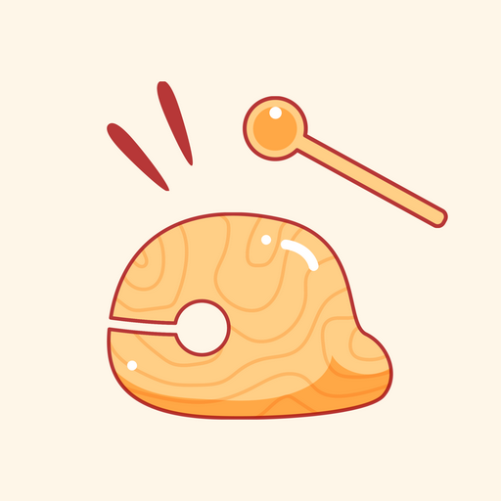
躺平问题的案例
有一个案例，夫妻两个人都是某电视台的高层领导，他们的孩子呢也是就读常青藤名校。
这个孩子毕业之后也去了最好的公司，就是投资公司，在西方是非常好的公司。
然后干了半年后回来了，回来干什么呢？
在家天天念经，从此不再去上班。

Slide 18
躺平问题的本质
还有很多类似的案例，当然现在已经变得非常普遍了。
其实是什么原因呢？
就是系统性的出问题了，所以网上说父母把孩子逼成抑郁的都是乱说。
这明显是非常普遍的、系统性的变化，非要说是父母家长导致的，这很可笑。
那么这些案例给了我们家长什么警示呢？
就是说，我们家长培养孩子培养了半天，结果他毕业后什么也不想干、什么也干不了。
那么你说这样的教育培养有什么用？

Slide 19
教育失败是大概率事件
因此我们说，现在这代孩子的教育，失败是大概率事件！
一、就业端无限挤压，不给机会，太过残酷
二、教育培养出来的人才过剩，未来不确定性太大
现在的不确定性主要来自中美两国的竞争。
其他国家如欧洲日本已经没有资格参与AI竞争了。
所以孩子将来的就业机会，取决于中美竞争的结果。

Slide 20

为什么学习如此艰难
“最近发展区”理论和“自然成熟说”理论。

Slide 21

学校是怎么发明出来的
学校被发明出来。
改革开放和“复制型”人才。
恢复80后教材的错误言论。
国家为什么要“双减”

Slide 22

教育变化的根源
那么现在的孩子为什么学习如此艰难呢？
因为它已经变了，变的不再是以教育本身为目的，而是筛选为目的。
他就是要搞最难的东西。
为什么？
还是因为竞争，主要是靠头部顶尖的那群孩子。

Slide 23

普娃怎么办
要想不被淘汰，但孩子是个普通娃，我们应该怎么办呢？
我们说现在的孩子都是生活成长在虚拟世界中的。
你看孩子们从小就接触电子产品，打电子游戏、看电视、看平板、玩手机。
我们小时候没有这些东西，是生活在真实的世界中的。
水、火、泥、沙都玩过。

Slide 24
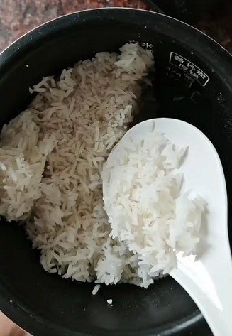
教育王道：体验真实世界
真正正确的做法，是让孩子大量地接触自然，去体验真实世界！
我以前举过一个“夹生饭”的例子。

Slide 25
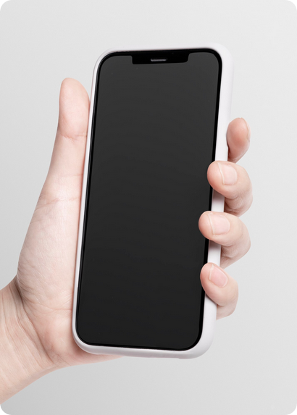
手机游戏的本质
有的家长会问，国家为什么不禁止手机游戏。
这仍然涉及到中美竞争的问题。
两个未来重要能力：
1、深度思考
2、注意力

Slide 26

常见错误教育方式——放任发展
常见的错误教育方式。
第一个就是放任孩子发展。
导致孩子游戏成瘾。

Slide 27

常见错误教育方式——过度管理
第二个就是过度管理孩子。
导致孩子没有欲望。
这两种合起来更糟糕，一方面允许孩子玩手机，另一方面又不允许孩子做运动活动，只让孩子学习。
这种情况，孩子很快就会躺平。

Slide 28
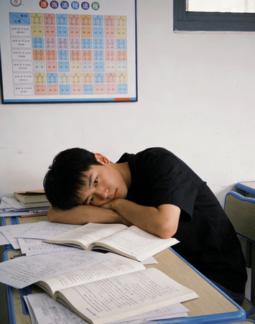
常见错误教育方式——放纵学校教育
第三个就是放纵学校的教育。
就是孩子在学校你不管了，把孩子都交给学校。
最终孩子在学校里获得的无能感。
学不动，学不好。

Slide 29
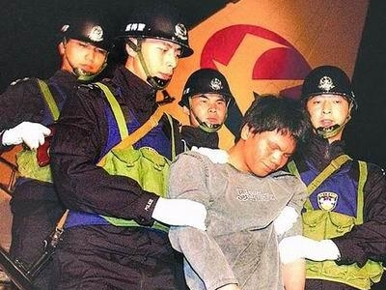
同伴环境缺失，导致被边缘化
缺乏同伴环境。
像《哪吒》这部电影里面的情况是一样的，这一代孩子的现状就是这样，没有朋友没有同伴。
孩子被边缘化。
马加爵事件

Slide 30
学霸照样会培养失败
为什么我们说，不管是学霸还是学渣，大概率都会培养失败呢？
很多家长会说，我家孩子是学霸，怎么会培养失败呢？
我们就不用说那些去常青藤名校的了，包括985，清华北大，大家可以去查一下退学率。

Slide 31
常见教育思维误区——只要学习好就行
常见的教育思维误区。
第一个，很多父母认为孩子7岁之后，只需要辅导作业就可以了。
认为只要学习好，其他都可以让步。

Slide 32
常见教育思维误区——忽视校外活动
第二个，忽视校外活动
我告诉大家，7-12岁是培养孩子多巴胺模型的关键窗口期。
什么叫多巴胺模型呢？
说白了就是快感模型。

Slide 33
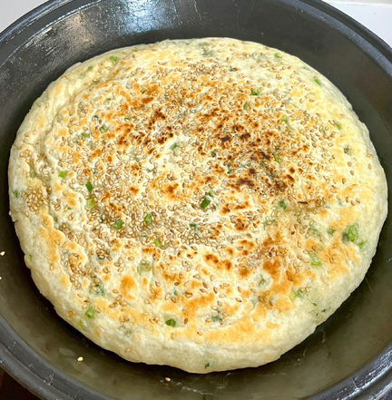
吃大饼的故事
过去我们小时候常听到父母给我们讲一个故事。
有个孩子非常懒，父母出门前怕他饿，就烙了个大饼，套他脖子上。
结果等回来一看，饼前面的吃了，脖子后面的没吃，就饿死了。

Slide 34

常见教育思维误区——缺乏心理韧性和品行培养
第三个问题，对孩子的心理韧性和品行培养不在意。
要么没有这方面的意识，要么觉得没有用，不在意。
这些也是社会适应性方面非常重要的组成部分。

Slide 35
常见教育思维误区——纵容手机游戏
你看网上有很多这种情况，父母不让孩子玩手机，孩子就把家给砸了。
很多人会觉得不可思议，是吧？
从全世界的医学论文中，有些论文库是公开的，我们可以查到一些资料。
就是手机游戏成瘾的大脑和吸毒大脑的对比研究，在核磁共振检测结果上是一样的。
所以你不要认为孩子玩游戏是个简单单纯的现象。

Slide 36
手机游戏危害科普
大家有没有想过一个问题。
这个世界上好玩的东西太多了，为什么全国几乎所有的孩子都会一致统一地去玩手机呢？
正常情况下，不应该是一部分孩子玩这个，一部分孩子玩那个吗？
即使是正态分布概率下，也不可能99%的孩子都去玩手机吧？
关于孩子玩手机的问题，我也有一个专题课有专门说明，大家有兴趣可以关注一下。

Slide 37
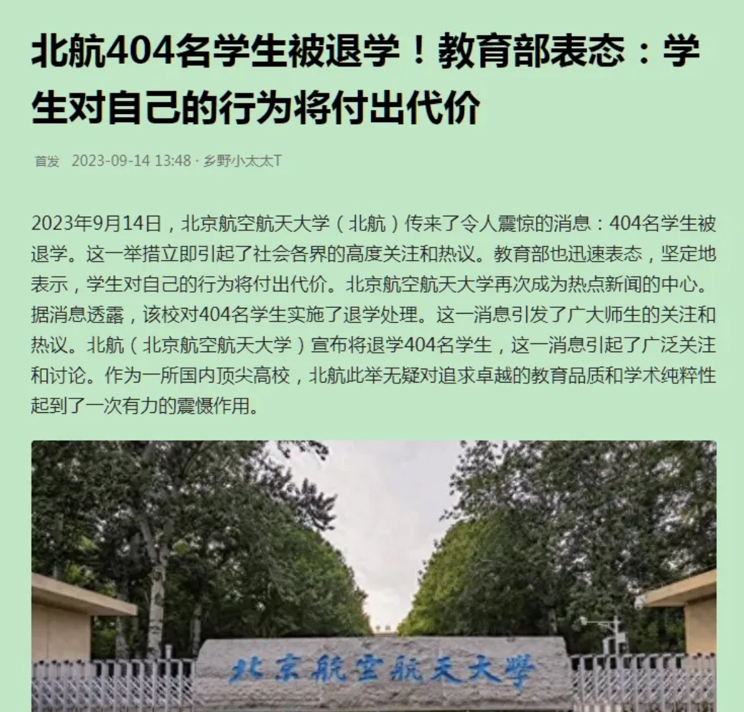
手机游戏危害案例
北航大家都知道，非常好的大学，是吧？
2020年底 — 2021年初，北航集中清退404名研究生的事件（含硕士、博士、专业学位）。

Slide 38
常见教育思维误区——物质交换
第四种错误教育方法。
为了让孩子学习，拿物质做交换。
只要你学习，我就给你买什么东西。

Slide 39
常见教育思维误区——家庭安乐窝
还有一种，就是安乐窝。
只要你学习，在家里什么都不用干。
在家里不用承担任何责任。

Slide 40
常见教育思维误区——谎言教育
还有，就是谎言教育。
只要你考上大学，你的前途就有了。

Slide 41
虚拟世界：二次元、电子游戏
真实案例：
有些孩子严重到什么程度呢？
比如有个孩子说过这样的话。
他说他不敢见到太阳。
太阳会伤害我。
大家想一想，哪里没有太阳？
只有地下没有太阳，难道他只能生活在地下吗？
孩子面对这些错误的教育方式，他们会怎么样呢？
一种，就是进入二次元。
还有就是进入虚拟世界，游戏、短视频。

Slide 42
低欲望综合症
低欲望综合症
是丧失了欲望的问题。
网上很多搞心理学的，他们学的都是弗洛伊德时代的心理学，当时弗洛伊德主要是治疗欲望过强的问题。
而现在是完全相反的，他们用错误的理论去看待现在的问题，必然得出错误的结论。
因为低欲望是不好搞的，一个人失去了欲望，你怎么处理都将无效，没有那么简单。

Slide 43
低欲望综合症的表现
这种低欲望在孩子们中传播，现在越来越广泛、越来越严重。
当然，低欲望也分等级。
最严重的，是你问他吃什么，他对吃什么都没有任何兴趣。
一般严重的至少还对吃有那么一点兴趣。
你看现在的年轻人，只知道吃方便面、外卖、奶茶。

Slide 44
教育重点不再是学习成绩和方法
这些低欲望的问题，导致了孩子进入社会后对工作对职业没有任何兴趣和动力。
而家长们却只看到了表面，没有真正搞清楚问题的本源。
所以你看，很多家长来听课，只会问一些如何提高孩子学习成绩和学习方法的问题。
然而真正的问题，最严重的问题，都被大家忽略了！

Slide 45
多巴胺模型
就是这个孩子在青春期的时候
三大模型：多巴胺模型、血清素模型、压力激素模型。
多巴胺模型讲过了。

Slide 46
血清素模型、压力激素模型
血清素是什么呢
就是让我们得到安抚的一种激素
比如说我感到压力了啊
我觉得需要一种情绪获得满足了
你就需要血清素安抚我自己

Slide 47
性驱力模型
其实还有一个模型，都不好意思跟你们说，就是性驱力模型
现在这些孩子们
他们不能交往
没有男女朋友关系
没有运动、没有艺术
然后呢，他们在青春期的时候
他们其实是很痛苦的

Slide 48
正常性驱力模型缺失的严重后果
他们上暗网
在暗网上下载什么呢
下载各种各样的扭曲变态的性视频、短视频
然后把这俩孩子培养成一种非常奇葩的性模型
他们喜欢恋尸癖
对眼睛的是身上长着绿毛的尸体的视频

Slide 49
运动和人际互动
血清素是他需求爆棚的时候
你必须要来运动
你让他人际交往
否则你把这孩子整个生理上都给弄坏了
他有压力的时候
他必须要去通过这个方式来缓解
孩子们就游戏成瘾

Slide 50
亲子关系的谬误
第二个就是亲子关系破坏。
他很痛苦呀
痛苦之后他必然就会怎么样发火呀
他会对父母关系不好呀
然后你们认为是亲子关系不好

Slide 51
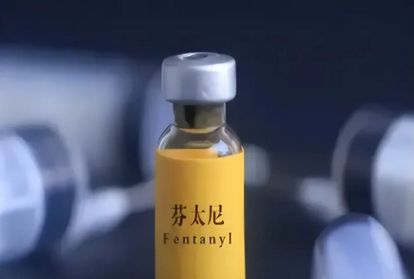
芬太尼
中国的孩子现在问题很严重。
同样西方的孩子也是一样的。
美国把芬太尼作为美国最大的问题。
每个青年人都在普遍吃芬太尼
用芬太尼在干嘛，缓解压
中国生产芬兰尼生产给美国了
所以美国就很生气

Slide 52
孩子错误的减压方式
中国孩子在 QQ 群里面
跟科学院通过私下一些联系
他们互相传播去吃什么样的感冒药
吃什么样就那种带镇静的药物
能达到类似的减压效果
给他一个正确的解压方法
而不是搞什么亲子关系问题

Slide 53
人际沟通能力缺失的严峻性
零零后啊，或者一零后这些啊
年纪小点的那些啊
看那些刚刚参加工作的年轻18岁左右
他连打电话都不会打
因为他不知道怎么说话
他们只擅长发表情包
因为他们不具备语言表达和沟通的能力。（他都不会甚至不知道去请教别人）
这些都是有研究的，不要以为是简单的现象。

Slide 54
嬉皮士运动
像现在我们看到的这种现象，其实不是中国独有的，也不是现在才有的。
早在上个世纪60年代，全球就出现过这样的问题。
在美国出现了嬉皮士运动。
第二代会退化，会垮掉。
美国当时的解密文件中写道，希望中国的第二代也垮掉。
这样就不会竞争失败了。
中国的第二代，就是通过上山下乡，解决了这个问题。

Slide 55
25号宇宙
25号宇宙的老鼠实验。
结论：
第一，父母不喜欢孩子，互相攻击
第二，雄性女性化，雌性开始增强，要求女性权利
不求偶，不繁殖。
目前生孩子的主力是在40多岁的人，而年轻人几乎都不怎么生孩子。
日本是经历过这一切的。
在上个世纪日本就已经开始宅文化。

Slide 56
国家鼓励生育
国家对于安全套开始收税了。
下一步可能会限售或禁售。

Slide 57
年轻人竞争的标准变了
你看现在的年轻人，不愿意花时间社交，浑身疲惫感。
这样的人难以立志、没有理想。
实际上我们说的儿童青少年教育到底比的是什么？
像跳高一样，其实比的就是谁最后失败。
大家都失败了，但是你坚持到最后才失败，其实就是你胜了！
很多孩子，不是小学躺平，就是初中躺平，不是初中就是高中，不是高中就是大学，不是大学就是工作后。
越晚倒下，机会越多。
关键在哪里呢？
关键就在于欲望的保持！

Slide 58
怎么做——接触自然
怎么做呢？
四个方法。
第一，一定要让孩子接触自然
自然能给人带来欲望

Slide 59
怎么做——同伴社交
第二是要让孩子有社交
一样有同伴

Slide 60
怎么做——运动
第三是运动
运动可能带来多巴胺
艺术活动也能带来多巴胺艺术
还有我们说的血清素安抚的效果

Slide 61
怎么做——艺术活动
第四个艺术
通过艺术手段来缓解压力和增强心理加工能力

Slide 62
童子军运动
童子军运动
最早发现这类问题并不是我们国家，实际上是英国。
因为英国最早进行工业革命
所以英国的孩子最早这种情况
当时英国有一个就是军官
他发现他的孩子跟他完全不一样
弱小无能，不爱社交，没有任何欲望
然后他就说这样怎么能行呢
怎么继承他的家业呢
然后他就发起了一个运动，叫做童子军运动

Slide 63
未来教育：自然、社交、体育、艺术
你看这是西方的孩子每年需要进行通运动
这才能保证西方孩子能维持他的欲望
常青藤名校的前身叫体育生联盟
就说明他在上大学之前
获得过很多很多的什么活动
比如说考古勋章、影视勋章、东京文化勋章、城市勋章、远足勋章
大学他就给他开门

Slide 64

AI时代高智慧家长私教课第一季 感谢您的关注！
浥尘伙伴社团 / 2026.3

